Slide 1





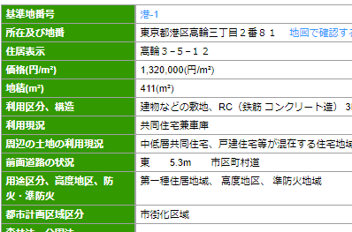


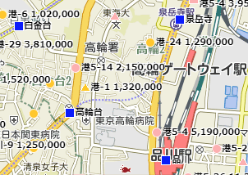

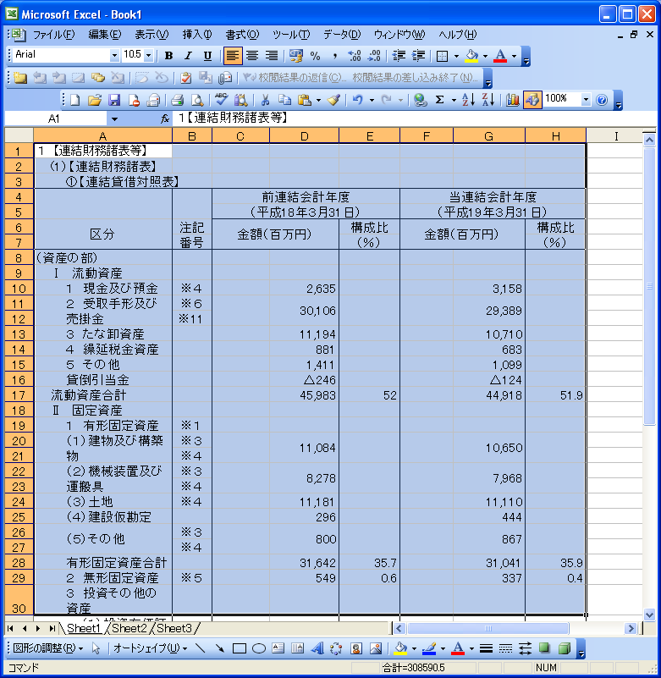
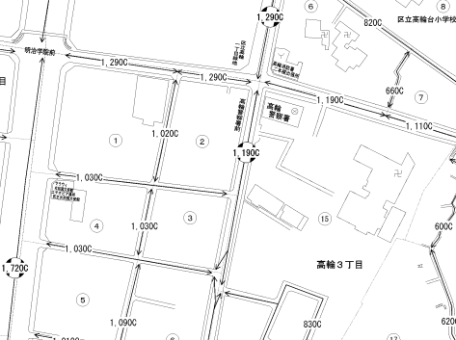
開示様式
法務省(所有者, 地積測量図)
地価情報タクソノミ
国交省(公示地価、取引価格情報）
国税庁・各国税局(路線価）
市区町村（課税標準額）
土地保有者
経営者・投資家

Slide 2

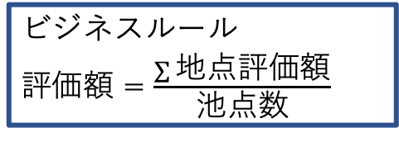
タクソノミ（辞書）で意味の定義と値の検証を支援
意味の定義
典拠法令
ラベル表示
内容定義
表示順序/階層
XBRL
項目
ビジネスルール
近隣の状況による評価額の変動
計算規則
合計額＝地点１+地点２
ビジネスルール
評価額 = $\frac{\sum{地点評価額}}{池点数}$
コンテキスト
対象期間 2019-04-01〜2020-03-31
事業体 法人〇〇/△△工場
評価の観点（シナリオ）
値の検証

